Slide 1

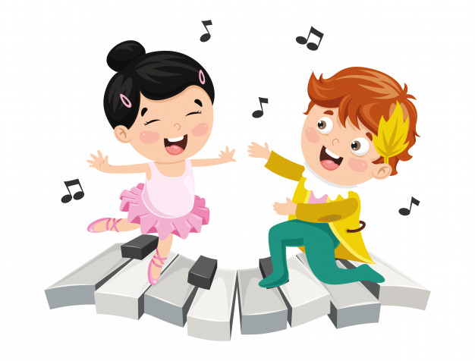


PHÒNG GIÁO DỤC VÀ ĐÀO TẠO QUẬN LONG BIÊN
TRƯỜNG MẦM NON HOA HƯỚNG DƯƠNG
LIÊN HOAN VĂN NGHỆ
“Chúng tôi là chiến sĩ”
Lứa tuổi: Mẫu giáo lớn (5-6 tuổi)
Thời gian: 30-35 phút
Giáo viên: Nguyễn Thị Mỹ Linh

Slide 2
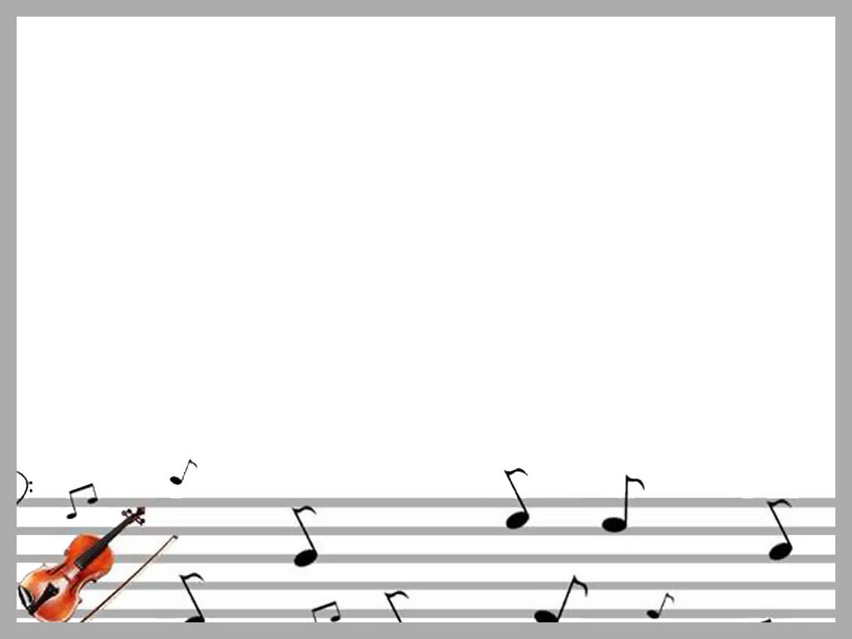
Trò chơi: Cặp đôi hoàn hảo

Slide 3
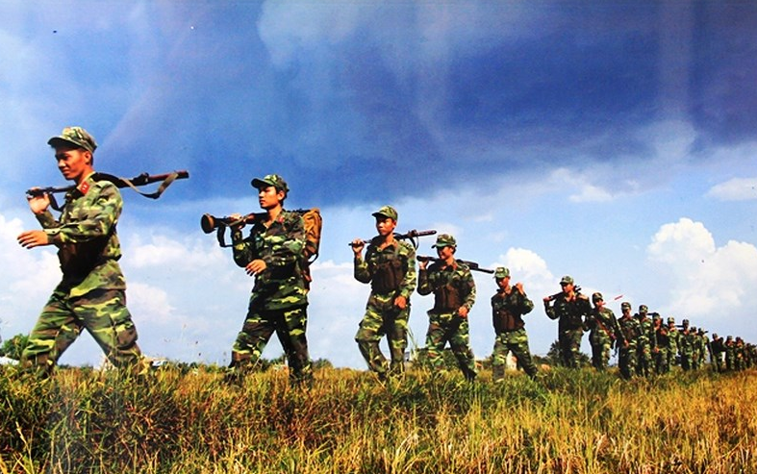
Hát: Cám ơn chú bộ đội

Slide 4
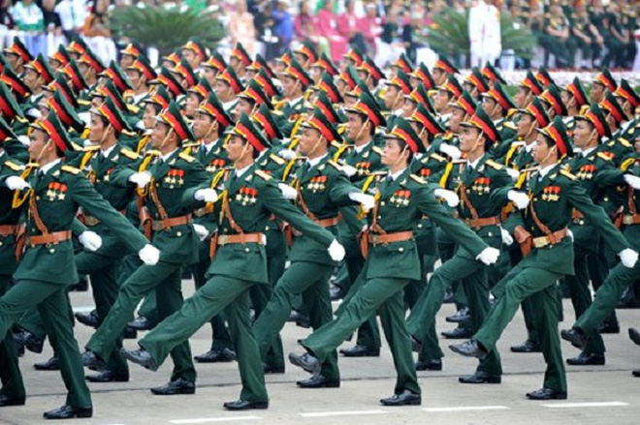
Hát: Tập làm chú bộ đội

Slide 5
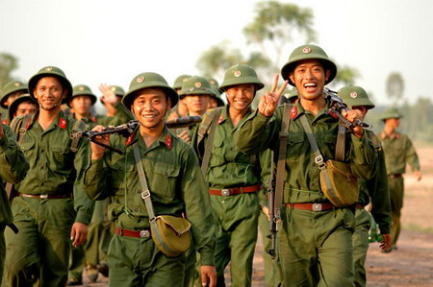
Múa: ước mơ chiến sĩ

Slide 6
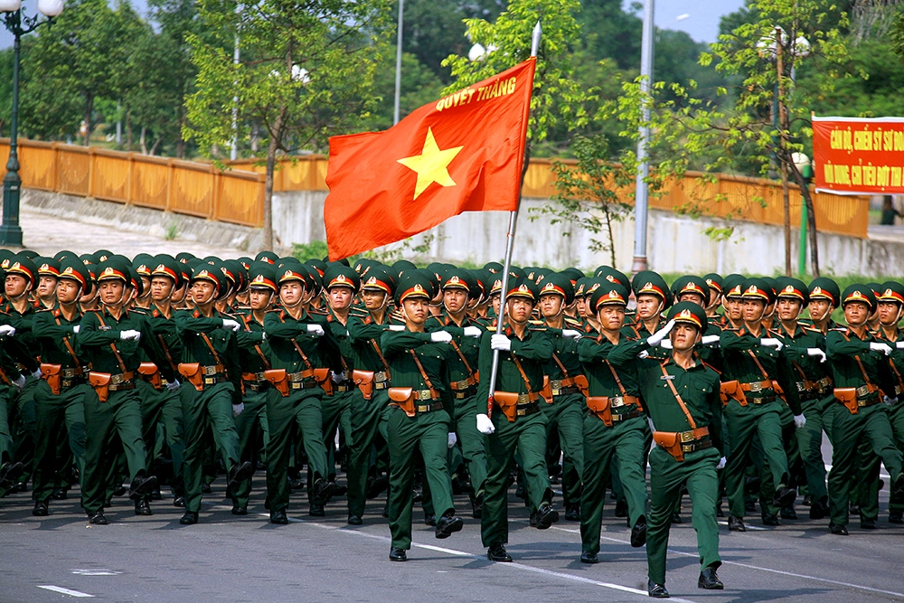
Hát: Chú bộ đội

Slide 7
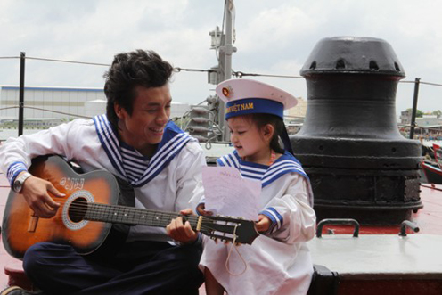
Hát: Ba em là bộ đội hải quân

Slide 8

Nhảy: Việt Nam ơi!

